Slide 1

Abilità di lettura: parte prima (lettura strumentale)

Slide 2
Si parla di lettura per intendere:
La decodifica: capacità di leggere a voce alta un testo, in modo corretto e veloce,
La comprensione: capacità di rappresentarsi mentalmente il contenuto del testo.
decodifica = primo passo nella comprensione del testo scritto.

Slide 3
decodifica ≠ comprensione
Esempi:
leggiamo a voce alta http://sv.wikipedia.org/wiki/L%C3%A4sning
testi tecnici, argomenti arcani :
  un contratto di vendita di un immobile, la descrizione del sistema operativo di un computer, il contratto online di un software.
Abbiamo una conoscenza minima dei termini, dei concetti chiave, delle conoscenze di background.
http://www.ilsole24ore.com/art/norme-e-tributi/2012-03-05/vincoli-manovre-064828.shtml?uuid=AbDVaR2E

Slide 4
Come si svolge la lettura
(Lettura come processo)
Osserviamo un lettore mentre legge
sembra che gli occhi scorrano lungo il rigo da sinistra a destra, con riallineamento a sinistra alla fine del rigo.
Ma osservando i movimenti oculari si vede che non procede in maniera continua e uniforme.

Slide 5
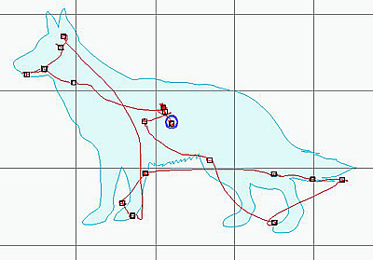
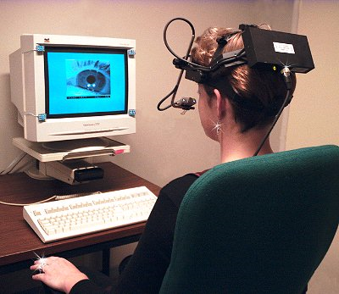
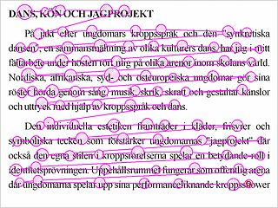
Il tracciamento dei movimenti oculari - Eye tracking
Laboratorio di Eye tracking al MPI - Max Planck Institute.
http://www.mpi.nl/world/tg/eye-tracking/eye-tracking.html

Slide 6
Eye tracking
Usa due parametri principali:
Il collocamento delle fissazioni
La durata delle fissazioni.
Misuriamo se un lettore guarda (fissa) una parola e quanto a lungo lo fa.

Slide 7
Eye tracking
Gli occhi alternano:
periodi di fissazione (100-500 millisecondi)
movimenti rapidi (saccadici) ogni 5-9 caratteri del testo.
I movimenti durano 15-40 ms e trasportano gli occhi da un punto di fissazione al prossimo.
Durante il movimento non si ricavano informazioni dalla pagina.

Slide 8
Eye tracking - lettura
Il movimento è usualmente da sinistra a destra, ma non sempre.
passaggi di ritorno: che portano il lettore dalla fine della linea all'inizio della prossima.
Regressioni all’indietro: piccole (nella stessa parola) lunghe (alcune parole o frasi indietro).

Slide 9
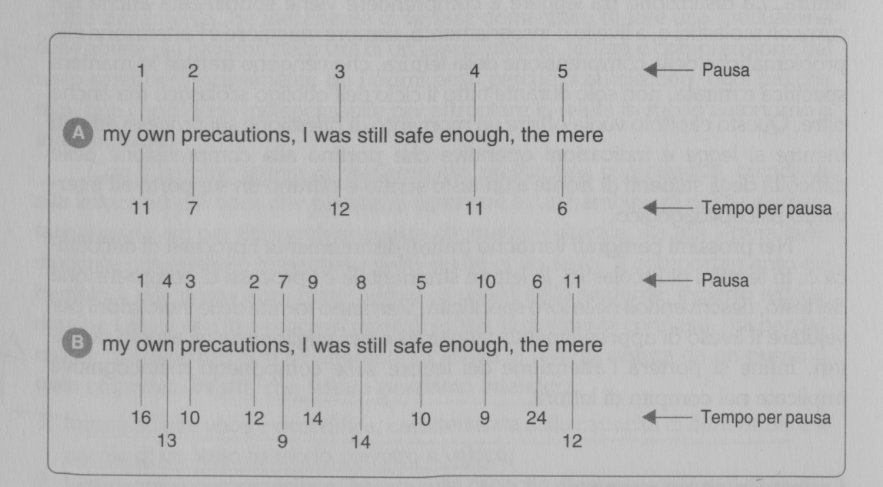
Due protocolli
Il lettore poco abile: più fissazioni, di durata maggiore e molto irregolari nell’ordine.
Ma ogni lettore può aver bisogno di compiere delle regressioni;
quando ci rendiamo conto di non capire torniamo sui punti già letti per riesaminare il testo.

Slide 10
La scelta dei punti di fissazione non è casuale
Riflette il processo di comprensione:
alcune parole sono fissate di più (portano il contenuto: sostantivi e verbi),
altre parole vengono fissate meno (articoli, congiunzioni),
Le pause sono legate al significato del testo, alle parti più importanti,
durante le pause vengono compiuti processi di tipo inferenziale per collegare i segmenti di testo (Just e Carpenter, 1980).

Slide 11
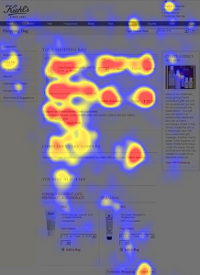
Eye tracking
L’eye tracking si usa anche per altri scopi
http://www.surl.org/usabilitynews/102/portal_column.asp
http://www.google.it/images?q=eye%20tracking&um=1&ie=UTF-8&source=og&sa=N&hl=it&tab=wi&biw=1280&bih=675
Non c’e’ solo l’eye tracking:
è recente, “invadente”;
altre misure sono più frequenti:
lettura con valutazione correttezza e velocità
pensiero a voce alta, rispondere a domande, test, ecc.

Slide 12
LETTURA STRUMENTALE
consente l’accesso alla comprensione del testo scritto.
traguardo importante dell’apprendimento.
apprendimento complesso.
Richiede abilità di natura visiva, fonologica e abilità di integrazione visivo - uditiva.

Slide 13
Fasi di acquisizione della lettoscrittura
(modello di Uta Frith, 1985)
L’acquisizione della lettura avviene attraverso quattro fasi:
_ Stadio logografico
_ Stadio alfabetico
_ Stadio ortografico
_ Stadio lessicale

Slide 14
Logografico (parole come disegno)
Il bambino sa riconoscere visivamente alcune parole note e significative (il suo nome, mamma..),
si è creata un’associazione tra configurazione grafica della parola e il significato, ma non ha conoscenze sull’ortografia e fonologia della parola.
Tratta la parola come un logo o un disegno.

Slide 15
Alfabetico (lettera per lettera)
è all’inizio del processo di scolarizzazione,
il bambino impara a riconoscere che il suono di una parola può essere scomposto in parti più piccole (sillabe e fonemi)
apprende le regole di conversione grafema-fonema.
Legge parole e non parole (casa – mata).

Slide 16
Stadio ortografico (analisi per unità ortografiche)
E’ una fase di perfezionamento e di economizzazione della fase alfabetica
Il bambino impara le regolarità e le eccezioni
le parole vengono segmentate in unità più grandi rispetto alle singole lettere
(ad esempio vengono riconosciute come unità intere “prefissi” e i “suffissi”) .

Slide 17
Stadio lessicale (parola come unità dotata di significato)
il bambino può riconoscere direttamente la parola, si forma un magazzino lessicale.
Le parole già note vengono lette senza convertire i grafemi in fonemi.

Slide 18
Per chiarire:
Con l’alfabeto trascrivo segmenti acustici (fonemi) in simboli grafici.
Il linguaggio è solo apparentemente “segmentato”.
E’ costituito da continue onde di energia acustica.
Consapevolezza fonologica= capacità di riconoscere questi segmenti nel linguaggio parlato.

Slide 19
esempi
bambino di fine prima elementare che deve leggere:
parole nuove e/o difficili per ortografia e frequenza d’uso
compie una decifrazione con conversione grafema fonema
bambino di fine prima elementare che deve leggere:
il proprio nome
parole già conosciute
accede direttamente al magazzino lessicale ( o lessico ortografico )

Slide 20
LETTURA STRUMENTALE ( NEL LETTORE ESPERTO )
Modello della doppia via (Coltheart, 1981) prevede due modalità per arrivare alla lettura di parole:
VIA FONOLOGICA
(utilizzo di regole di conversione grafema fonema )
VIA LESSICALE
( accesso diretto alle rappresentazioni mentali proprie delle parole del magazzino lessicale )

Slide 21
Esempio:
“Ma la persona che Miriam preferiva, a parte Jalil, naturalmente , era il Mullah Faizullah, l’anziano insegnante di Corano del villaggio, il suo akhund. Veniva da Gul Daman una o due volte a settimana per insegnare a Miriam il namaz , le cinque preghiere quotidiane e la recitazione del Corano, proprio come l’aveva insegnato a Nana , quando era ragazzina. “

Slide 22
Via fonologica/lessicale
Sono necessarie entrambe:
-la via lessicale ci consente di ottimizzare il processo,
-quella fonologica di leggere qualsiasi parola, anche quelle sconosciute.
Nel misurare la prestazione nella lettura strumentale si esamina:
correttezza
rapidità.
Quando la lettura strumentale viene automatizzata si possono dedicare maggiori risorse cognitive allo scopo principale della lettura: la comprensione.

Slide 23
Ferreiro, Emilia, What is written in a written sentence? A developmental answer, Journal of Education. vol. 160. (Fall 1978), pp. 25-39
Prima si vedevano errori e mancanza di conoscenza
Ruolo passivo nell’apprendimento di associazioni
Ora si vedono produzioni originali, costruzione di ipotesi
Interpretazione dell’ambiente alfabetizzato in cui il bambino vive

Slide 24
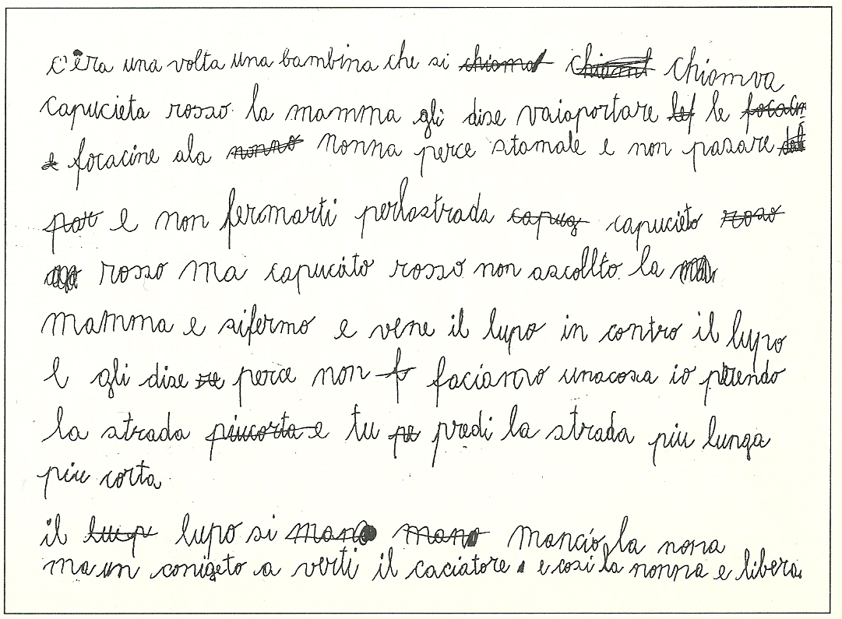
Cosa rappresenta il testo?
Il suono?
Perché c’e’ una separazione tra le parole?
(esempio iposegmentazione)

Slide 25
La lingua italiana utilizza un sistema ortografico regolare
l’apprendimento del codice scritto è relativamente rapido e si consolida nei primi due anni della scuola primaria.
L’abilità di lettura ad alta voce dei soggetti italiani mostra un continuo sviluppo sia per quanto riguarda l’accuratezza che la rapidità,
con un incremento medio di 0,5 sillabe al secondo per ogni anno scolastico.
Alla fine della scuola media vengono lette 6 sillabe al secondo in un brano.
Tressoldi, Patrizio, 1996, L’evoluzione della lettura e della scrittura dalla 2° elementare alla 3° media. Età evolutiva.

Slide 26
Disturbi lettura, Dislessia
Stella: la dislessia è un disturbo che ostacola il normale processo di interpretazione dei segni grafici con cui si rappresentano per iscritto le parole.
Leggono male, ma capiscono cio’ che leggono
problematica è la capacità di riconoscimento visivo e di analisi della struttura della parola (capacità fonologica).

Slide 27
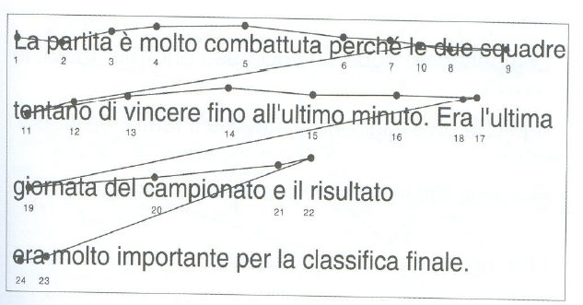
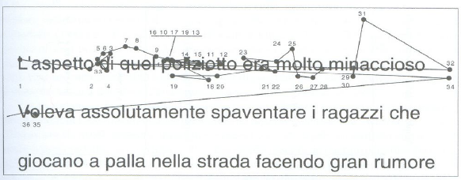
difficoltà a effettuare una lettura
accurata e/o fluente e
scarse abilità nella scrittura e nella
decodifica.
http://it.wikipedia.org/wiki/Dislessia
http://www.dsanotizie.it/index.php?option=com_content&view=article&id=58&Itemid=80
dislessia

Slide 28
Caratteristiche più comuni
Scarsa discriminazione di grafemi diversamente orientati nello spazio | p – b, d - q
di grafemi che differiscono per piccoli particolari | m – n, c - e
di grafemi che corrispondono a fonemi sordi e fonemi sonori | f – v, t - d
Difficoltà di decodifica sinistra-destra e dall'alto in basso Omissione di grafemi o sillabe, salti di parole o righe, inversioni, ripetizioni | (fote – fonte, talo – tavolo – tavovolo)
Prevalenza componente intuitiva (errori di anticipazione)

Slide 29
http://www.assolodsavallecamonica.it/caratteri-ad-alta-leggibilita-per-i-dsa/
18 settembre 2013 di Pamela Cappellazzi
…il font Arial di Word è molto più leggibile ….
Scrivendo in Arial, a grandezza 14 o più, con un’interlinea doppia, la capacità di lettura e comprensione del lettore dislessico aumenta considerevolmente.
Con questo articolo si vogliono segnalare alcune informazioni interessanti riguardo ai font studiati per la dislessia. Il font, o carattere di stampa, è infatti un elemento molto importante per facilitare la decifrazione e quindi la comprensione del testo.

Slide 30
Caratteri ad alta leggibilità per i DSA
Open Dyslexic – font gratuito
È un nuovo carattere creato per bambini-ragazzi con dislessia per migliorare la leggibilità dei testi. Le lettere hanno una forma particolare: una base “appesantita” che le ancora maggiormente al foglio. Si tratta di un espediente creato per aggiungere una specie di “forza di gravità” ad ogni lettera. Una volta scaricato il font deve essere installato sul proprio computer con un’operazione molto semplice (si scarica un file zippato che è da de-zippare con appositi programmi –vedi tipo IZArc gratuito-; dopo aver estratto il file desiderato – ci sono più tipi di caratteri tra cui scegliere- si deve fare doppio clic col tasto destro sul file desiderato, quindi cliccare sull’opzione “Installa” e lo si troverà poi tra i caratteri di Word).
Il carattere è utilizzabile anche su iPhone, iPad e diverse versioni di Android.
Per scaricare il font: http://www.dafont.com/alpha.php?lettre=o&page=27
TestMe - font gratuito
TestMe è un font che aiuta il processo di lettura. È presente in 4 versioni uguali rispetto ai parametri tipografici salvo le variazioni relative a grazie e differenziazione delle forme:
- TestMe Sans, priva di grazie (sans serif), con spaziatura abbondante e ascendenti e discendenti lunghe;
- TestMe Sans Alternate, ha le grazie solo su alcune lettere e forma più nettamente differenziate;
- TestMe Serif ha le grazie su tutte le lettere (serif);
- TestMe Serif Alternate.
Il font si può scaricare gratuitamente a questo link: https://github.com/molotro/TestMe02
Oltre al sito www.testmefont.com è attiva una pagina face book per diffondere il progetto e continuare la discussione sul tema, nonché per tenere informati gli utenti sui cambiamenti introdotti.
BIANCONERO – font gratuito per istituzioni e privati che lo utilizzino per scopi non commerciali
Si tratta di un font di invenzione tutta italiana. Grazie ad una marcata differenziazione delle lettere questo font rende molto più leggibili delle lettere che in genere vengono confuse: p-b, p-q, a-e.
Per richiedere gratuitamente bianconero accedere al link: http://www.biancoeneroedizioni.com/shop/pages.aspx?id=26

Slide 31
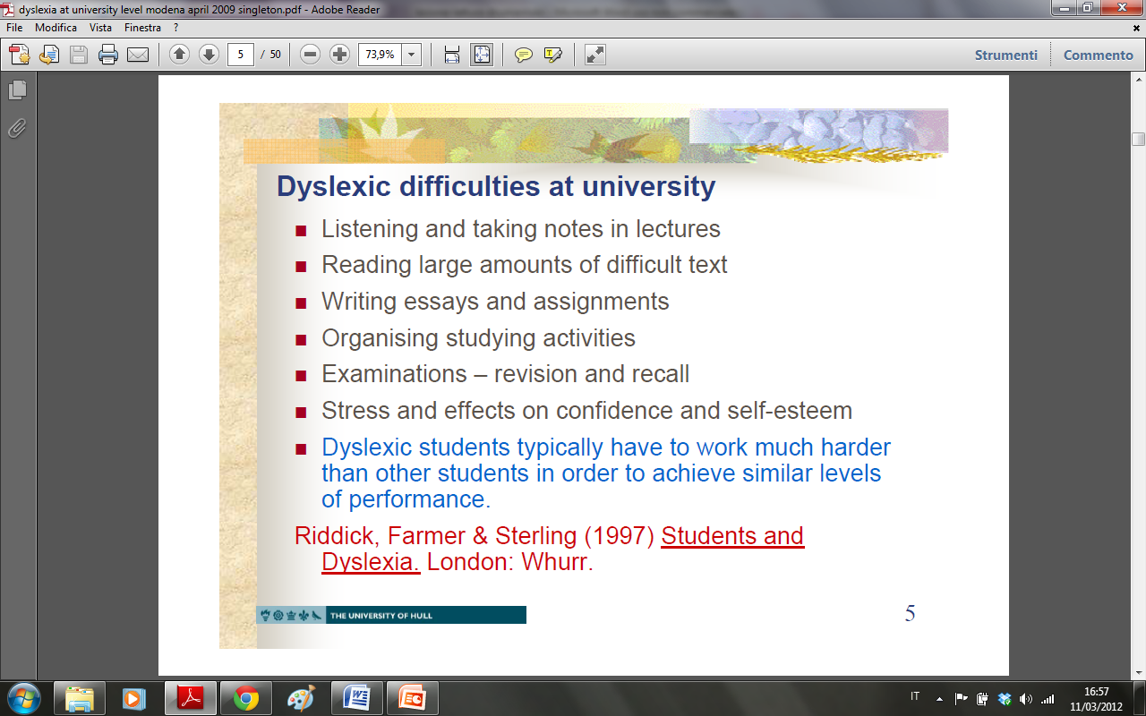

Slide 32
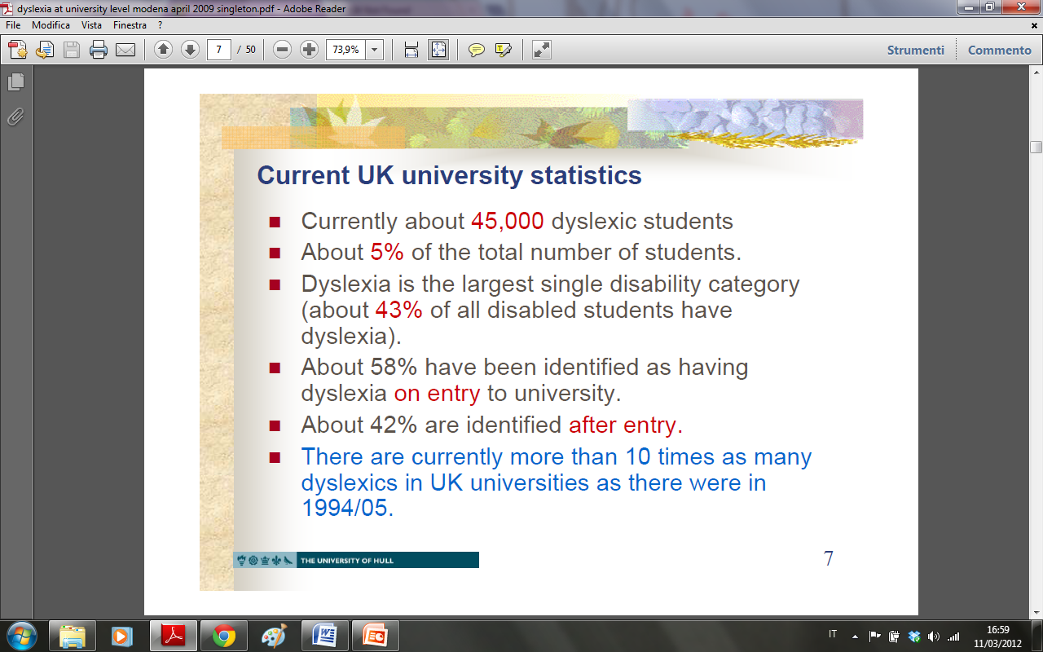

Slide 33
E dopo?
Dislessia severa – 2, 3 su 10
Recuperati - 2
Compensati - 5

Slide 34
Tressoldi: con quali prove si valuta l’efficienza della fase alfabetica e di quella lessicale?
Prova di lettura di non parole (che non possono essere lette in modo diretto ma solo con le regole proprie degli aspetti alfabetici e ortografici)
Prova di lettura di omofone (lago l’ago) che possono essere riconosciute solo facendo riferimento al lessico: solo riconoscendone il significato si può far riferimento all’ortografia).

Slide 35
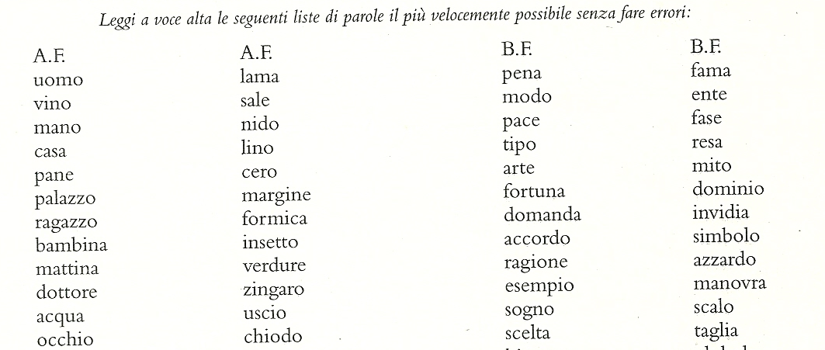

Slide 36
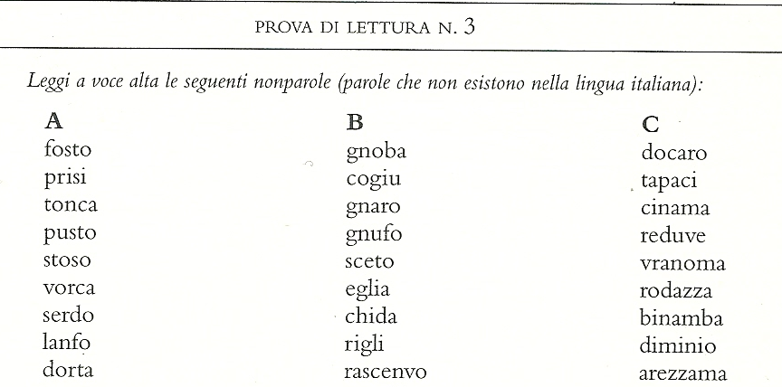

Slide 37
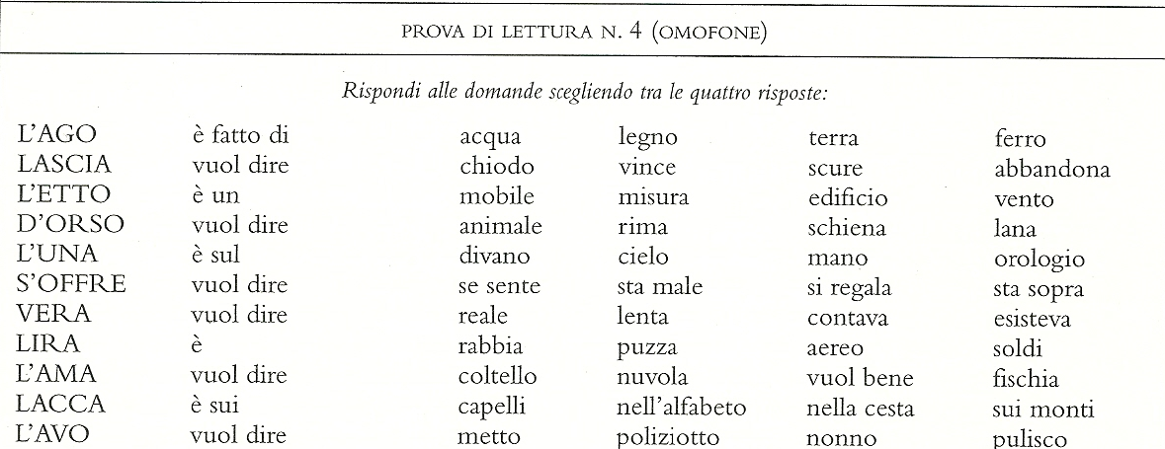

Slide 38
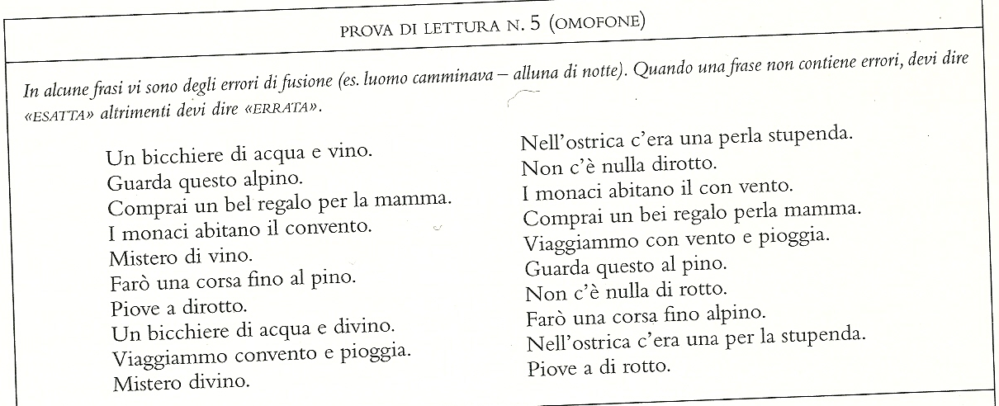

Slide 39
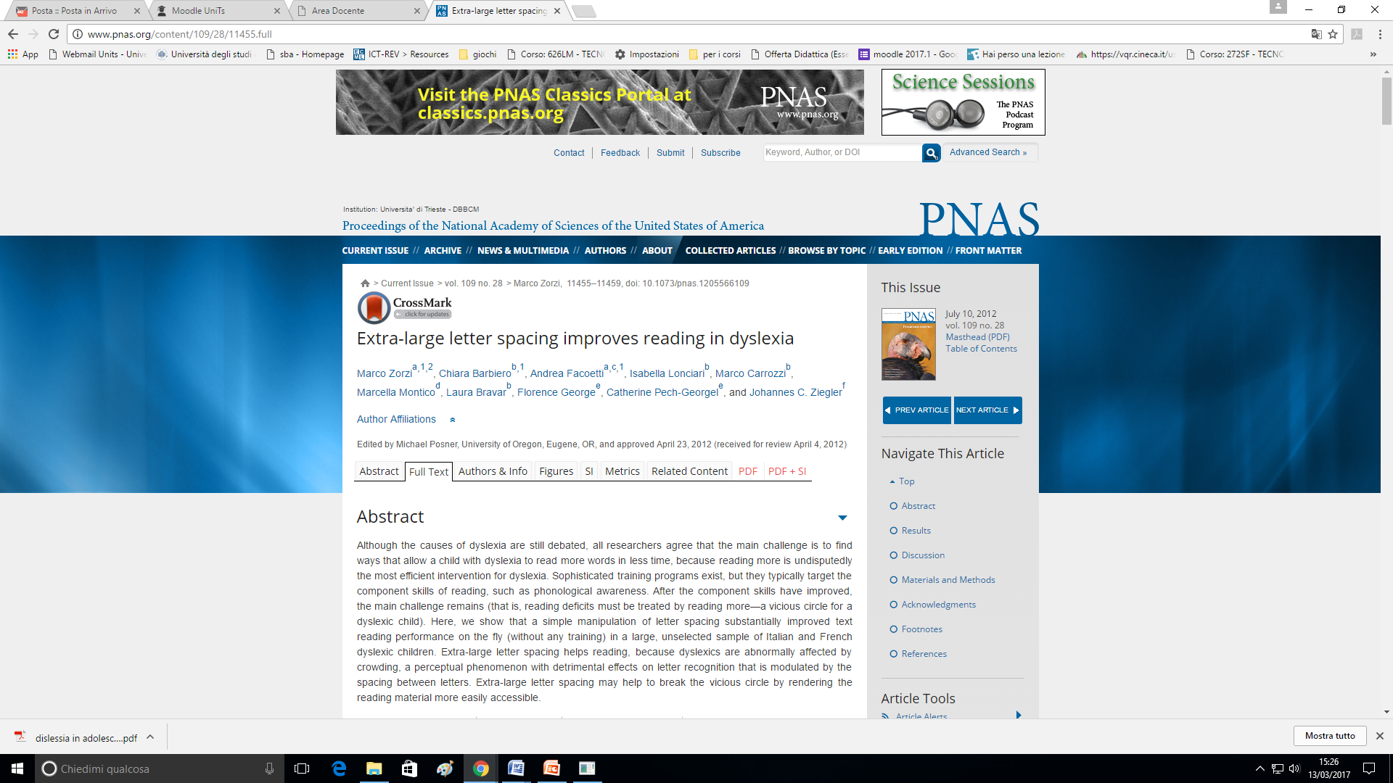

Slide 40
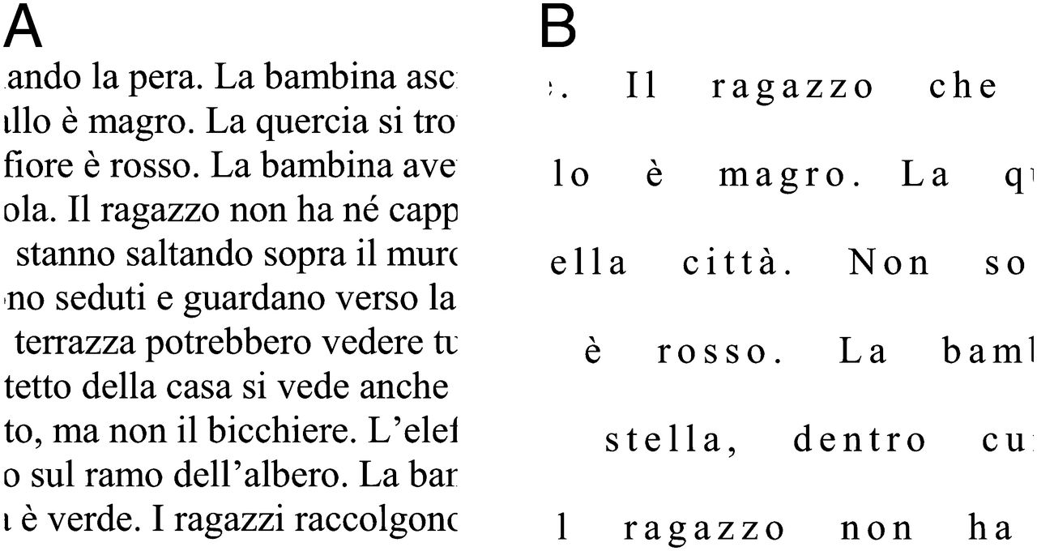
Samples of the text read by the dyslexic and normally developing children matched for reading level.
Marco Zorzi et al. PNAS 2012;109:11455-11459
©2012 by National Academy of Sciences
Notes:
Samples of the text read by the dyslexic and normally developing children matched for reading level. (A) Normal text. (B) Spaced text.

Slide 41
Marinus, E., Mostard, M., Segers, E., Schubert, T. M., Madelaine, A., & Wheldall, K. (2016). A Special Font for People with Dyslexia: Does it Work and, if so, why?. Dyslexia, 22(3), 233-244.
In 2008 Christian Boer, a Dutch artist, developed a special font (“Dyslexie”) to facilitate reading in children and adults with dyslexia.
The font has received a lot of media attention worldwide (e.g., TheGuardian.com, Slate.com, TheAtlantic.com, USA Today, and io9.com).
Interestingly, there is barely any empirical evidence for the efficacy of Dyslexie.

Slide 43
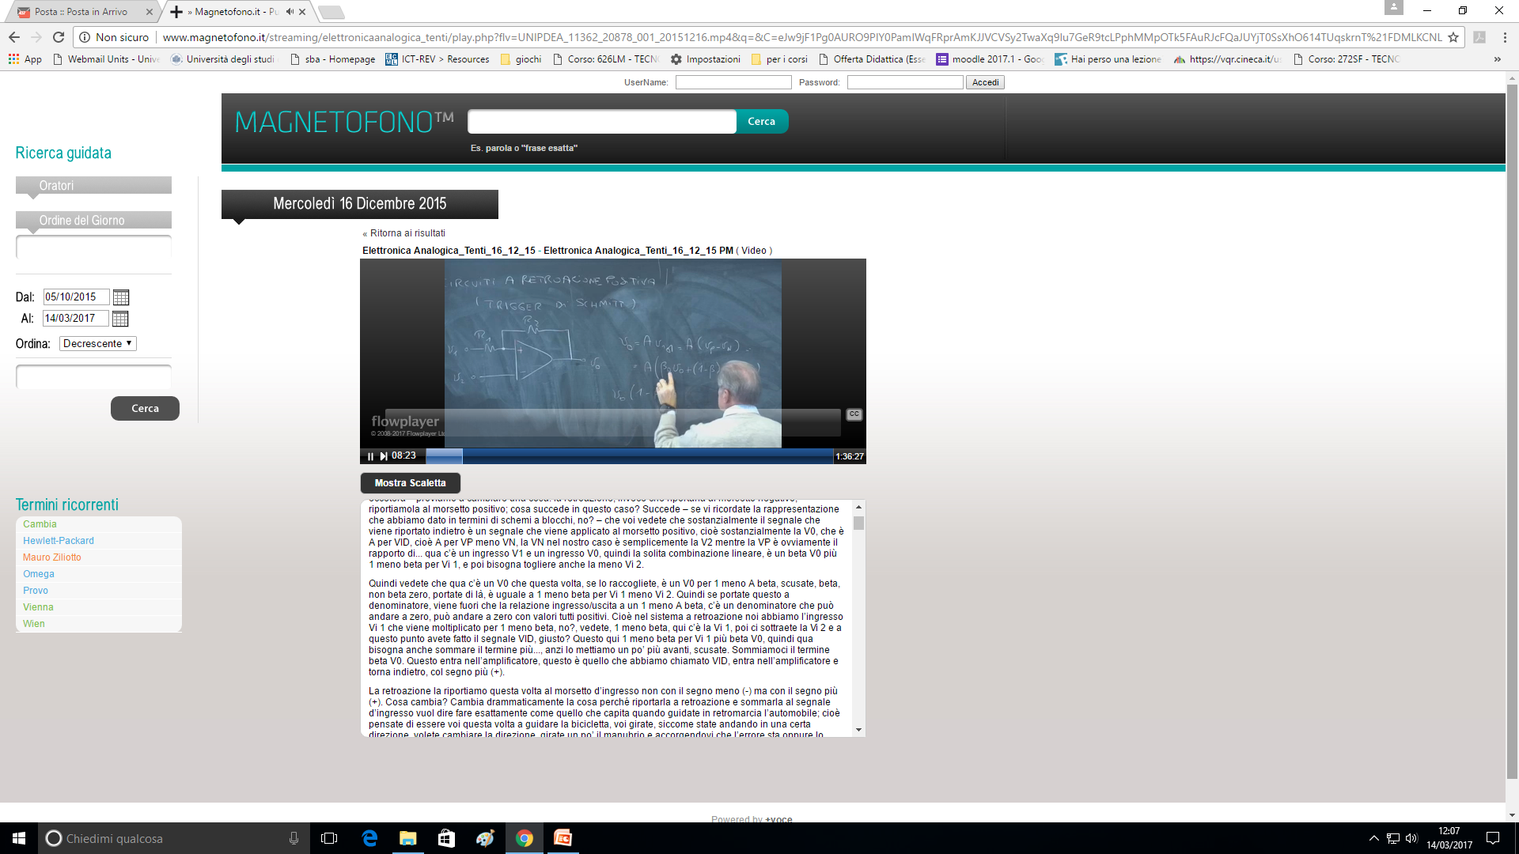
http://www.magnetofono.it/streaming/elettronicaanalogica_tenti/ servizi di sottotitolazione a favore di utenti disabili e affetti da DSA.

